Slide 1
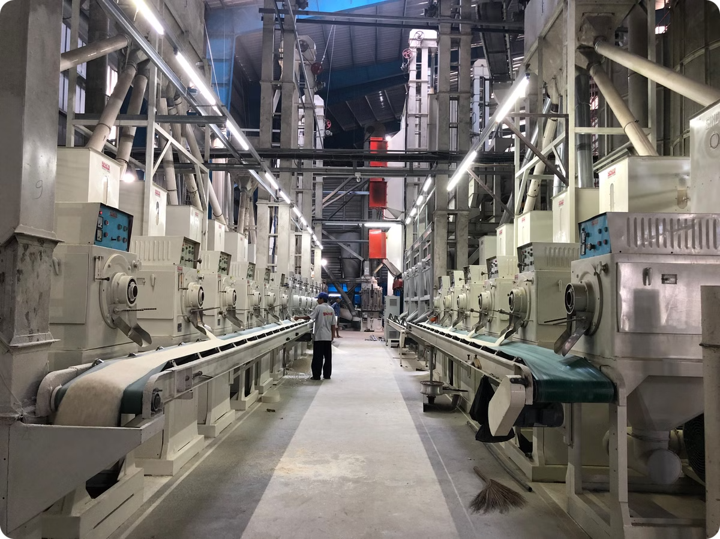


An toàn lao động trong
Sản Xuất Gạo
Bản quyền thuộc An Toàn Nam Việt

Slide 2

I. Tình hình tai nạn lao động
1
Số vụ tai nạn
6 tháng đầu năm 2024 xảy ra 3.201 vụ, giảm 7,09% so với cùng kỳ 2023.
2
Số người bị nạn
3.065 người bị nạn, giảm 6,04% so với cùng kỳ 2023.
3
Số vụ chết người
320 vụ, giảm 7,25% so với cùng kỳ 2023.

Slide 3

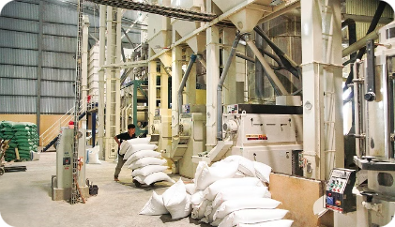
II. Tai nạn trong nhà máy sản xuất gạo
Tai nạn máy móc
1
Công nhân bị cuốn vào máy xay xát gạo do sơ suất vận hành.
2
Điện giật
Công nhân chạm vào dây điện trần khi bảo dưỡng thiết bị.
Trượt ngã
3
Công nhân trượt ngã do sàn nhà trơn từ bụi gạo và nước.
4
Cháy nổ
Hệ thống hút bụi bị chập điện gây nổ lớn.

Slide 4
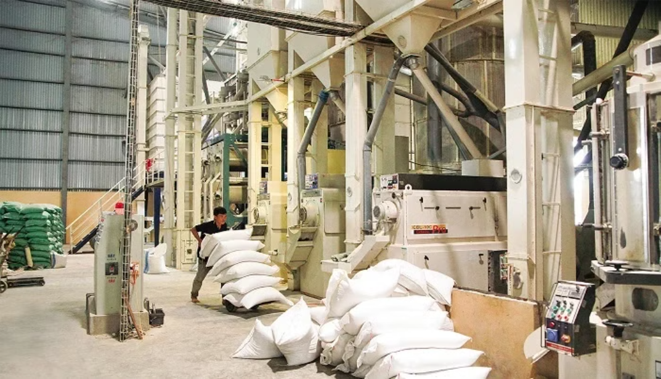
III. An toàn khi thu hoạch và vận chuyển lúa
Thu hoạch
Vận chuyển
An toàn
Cần xác định đúng thời điểm thu hoạch
để đảm bảo chất lượng gạo tốt nhất.
Vận chuyển nhanh chóng và cẩn thận
để tránh làm hư hại hạt lúa.
Áp dụng các biện pháp an toàn lao động
trong cả hai quá trình.

Slide 5
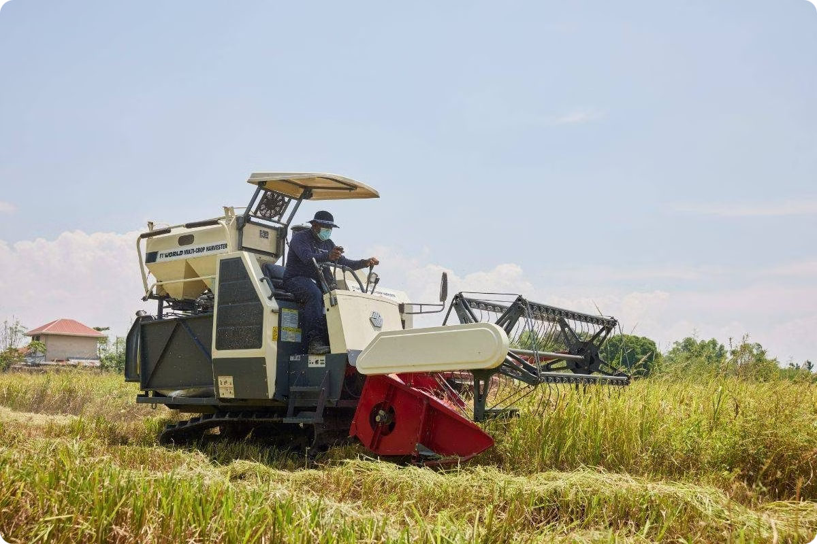
Phòng tránh tai nạn khi
thu hoạch và vận chuyển
Huấn luyện
Đào tạo người lao động về cách sử dụng an toàn các công cụ thu hoạch.
Bảo trì
Kiểm tra và bảo dưỡng phương tiện vận chuyển định kỳ.
Trang bị
Cung cấp đầy đủ thiết bị bảo hộ cá nhân cho người lao động.
Giám sát
Thường xuyên đánh giá và cải thiện quy trình làm việc.

Slide 6
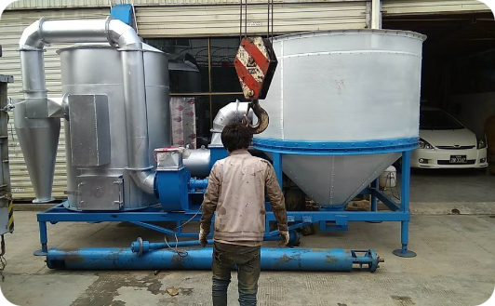
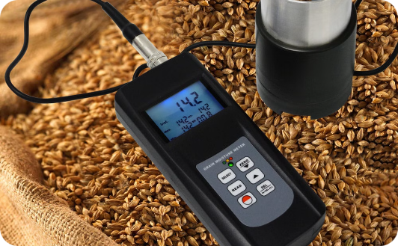
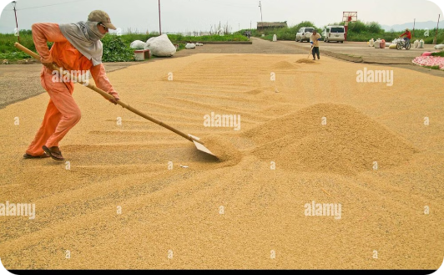
IV. An toàn khi sấy khô lúa
Máy sấy hiện đại
Kiểm soát độ ẩm
Trang bị bảo hộ
Sử dụng hệ thống sấy khô hiện đại để kiểm soát nhiệt độ và luồng khí.
Giảm độ ẩm của lúa xuống khoảng 14% để bảo quản lâu dài.
Người vận hành cần sử dụng đầy đủ thiết bị bảo hộ cá nhân.

Slide 7

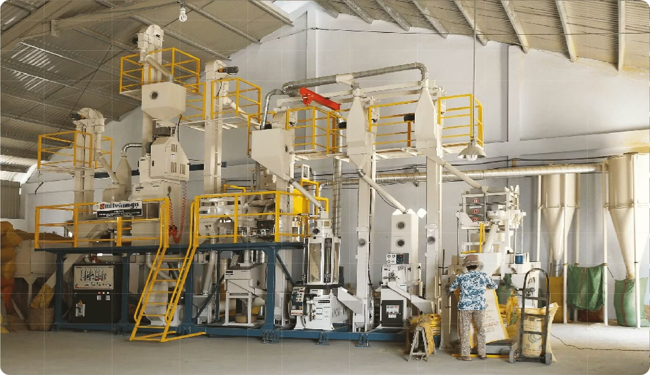



Phòng tránh tai nạn khi sấy khô
Huấn luyện
Đào tạo người lao động về quy trình vận hành an toàn máy sấy.
Bảo trì
Kiểm tra và bảo dưỡng định kỳ hệ thống sấy khô.
Thông gió
Lắp đặt hệ thống thông gió hiệu quả để giảm thiểu bụi.
Giám sát
Thường xuyên đánh giá và cải thiện quy trình làm việc.

Slide 8
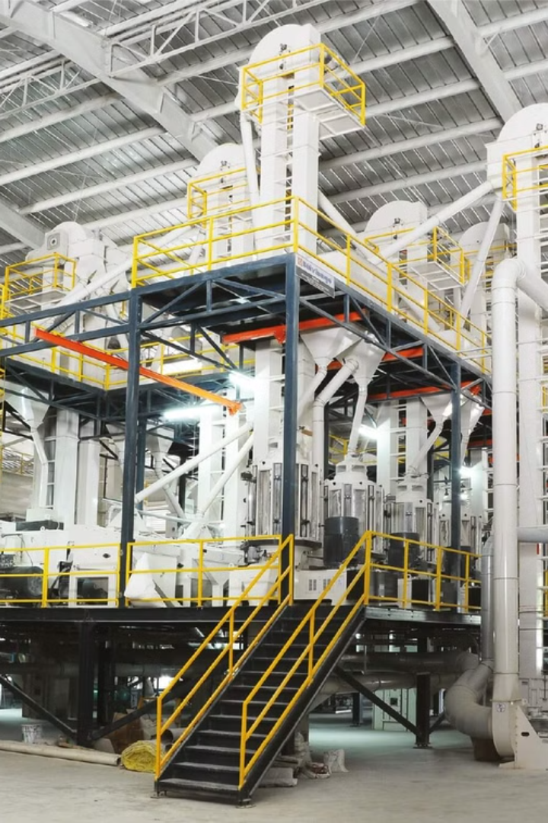
V. An toàn khi xay xát lúa
Công đoạn
Nguy cơ
Biện pháp phòng ngừa
Tách vỏ trấu
Kẹt tay vào máy
Lắp đặt nắp chắn bảo vệ
Làm sạch vỏ trấu
Hít phải bụi mịn
Sử dụng khẩu trang, thông gió tốt
Vận chuyển gạo
Trượt ngã
Giữ sàn sạch, không trơn trượt

Slide 9
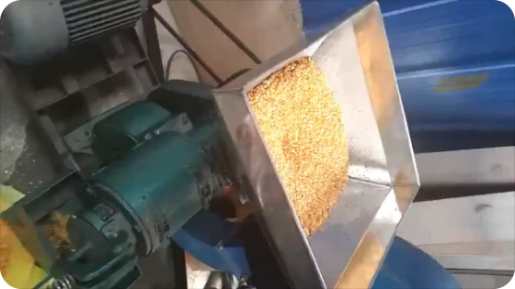



VI. An toàn khi xát trắng và đánh bóng gạo
Bảo hộ lao động
Bảo trì máy móc
Thông gió
Sử dụng đầy đủ thiết bị bảo hộ cá nhân khi làm việc.
Kiểm tra và bảo dưỡng định kỳ máy xát và đánh bóng.
Đảm bảo hệ thống thông gió tốt để giảm thiểu bụi.

Slide 10
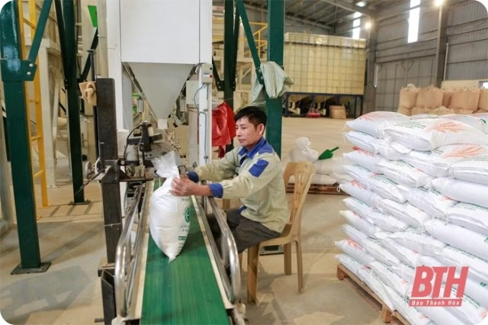
VII. An toàn khi phân loại và đóng gói gạo
1
Máy phân loại
Sử dụng máy sàng và hệ thống phân loại tự động để tách riêng gạo.
2
Đóng gói
Sử dụng bao bì chống ẩm và chắc chắn để bảo vệ gạo.
3
An toàn
Tuân thủ quy trình an toàn khi vận hành máy móc và đóng gói.
4
Huấn luyện
Đào tạo người lao động về quy trình vận hành an toàn và hiệu quả.

Slide 11

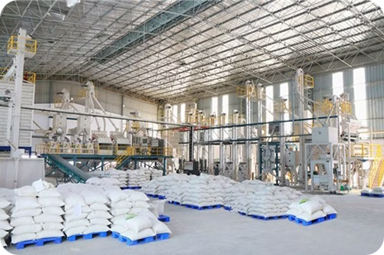

Quy định về:
Bảo trì, Vận hành máy móc, thiết bị
Môi trường làm việc
Thiết bị bảo hộ lao động
Xử lý tình huống
Dừng hoạt động
Tiến hành sơ cấp cứu ( nếu có người bị thương)
Báo cáo, kiểm tra và khắc phục sự cố

Slide 12

1. Bài kiểm tra an toàn lao động nhóm 3
Trắc nghiệm an toàn lao động nhóm 3
2. Bảng báo giá dịch vụ huấn luyện an toàn lao động
Xem chi tiết
3. Tải về tài liệu (download)
Download tài liệu huấn luyện an toàn lao động sản xuất gạo

